Slide 1

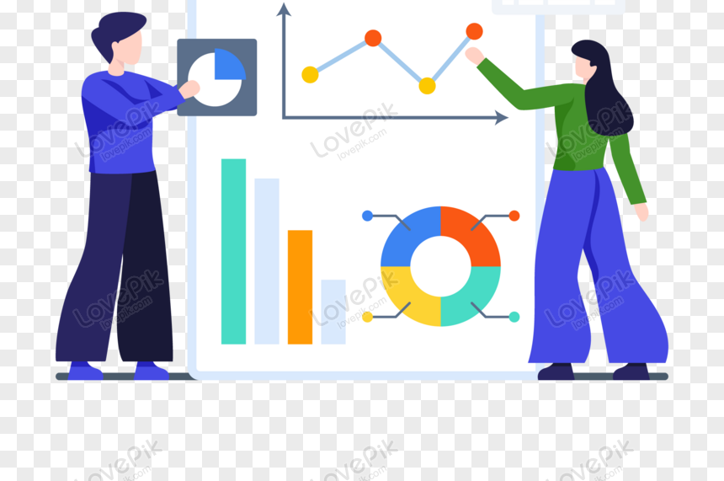
Olasılık ve istatistik Projesi
Covid-19 (Korona Virüsü)

Slide 2
Giriş
Merhaba, Bugün sizlere korona virüsü ile ilgili bir veri analizi projesinden bahsedeceğim. COVID-19, tüm dünyada toplumları derinden etkileyen küresel bir sağlık krizi olarak tarihe geçti. Bu süreçte, vaka sayılarından ölüm oranlarına, aşılama oranlarından ekonomik etkilerine kadar.Bu proje kapsamında, pandemiye dair kritik verileri analiz ederek salgının seyri, alınan önlemlerin etkileri ve aşılamanın sonuçları gibi önemli konuları inceleyeceğiz. Amacımız, veri odaklı bir bakış açısıyla pandemiyi daha iyi anlamak ve gelecekte karşılaşılabilecek benzer krizlere yönelik çıkarımlar yapabilmek.Veriyi anlamlandırmak, yalnızca geçmişi analiz etmek değil, aynı zamanda daha bilinçli kararlar alabilmek için de önemli bir adım. Şimdi, projemizin detaylarına göz atalım.

Slide 3
Projemizin Tanıtımı
Projemizde veri analizi yapmak için iki yöntem kullandık .1.Yöntem :Ülkelere göre Aşılma oranların tablosunu çekmek APİ adresi yöntemini kullandık(API (Application Programming Interface), farklı yazılımların birbiriyle iletişim kurmasını sağlayan bir arayüzdür. API, bir uygulamanın başka bir uygulamadan veri almasını veya ona veri göndermesini mümkün kılar.) ve bunun için Python’da (import requests)kütüphanesini kullandık.2. Yöntem ise:Excel dosyası üzerinden Covid_19 günlük vakaları ve ölüm sayısının analizini yaptık bunun için(import pandas as pd)kütüphanedsini kullandık.

Slide 5
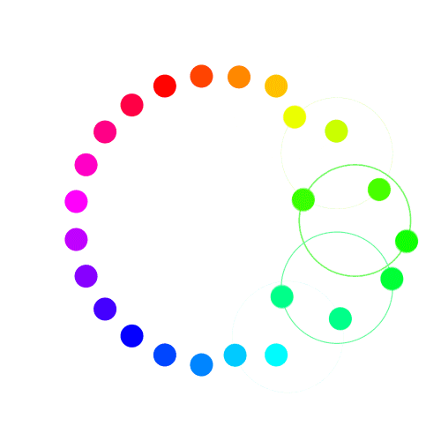
Projede İstatistiksel Değerler: İstatistiksel hesaplamalar, verinin temel özellikleri hakkında bilgi verir:
Ortalama (Mean): Verinin genel merkezi eğilimini gösterir. Örneğin, ortalama tam aşılanan kişi sayısı, tüm ülkelerdeki tam aşılanan kişi sayılarının toplamının, ülke sayısına bölünmesiyle elde edilir.
Medyan (Median): Verinin ortasında yer alan değeri gösterir. Bu, dağılımdaki aşırı değerlerin etkisini azaltır ve daha sağlıklı bir merkezi eğilim ölçüsüdür.
Mod (Mode): Veride en sık görülen değeri temsil eder. Aşılanan kişi sayısı ve doz sayısı için hangi değerin en yaygın olduğuna bakılır.
Varyans (Variance): Verinin ne kadar yayılış gösterdiğini ölçer. Yüksek varyans, daha fazla çeşitliliği gösterir.
Min ve Max: Verinin en küçük ve en büyük değerlerini gösterir. Bu, ekstrem değerleri (çok düşük veya çok yüksek) anlamaya yardımcı olur.

Slide 6
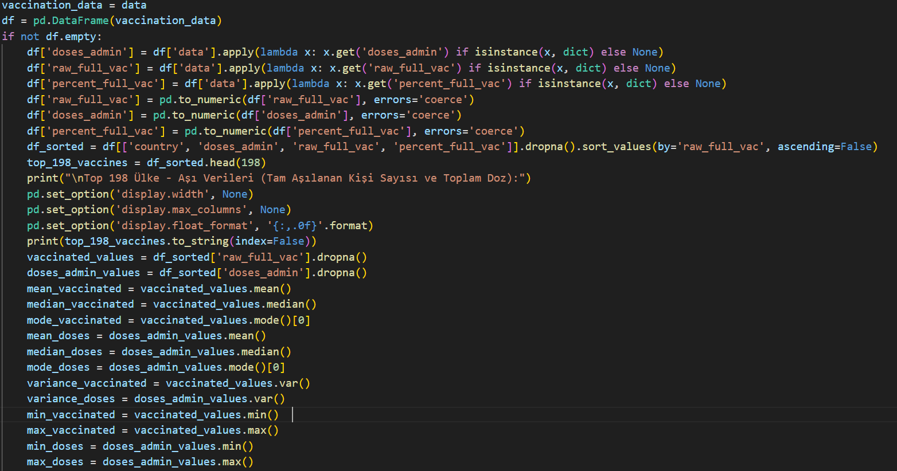

Slide 7
Projede İstatistiksel Değerler: Z-Score Yöntemi:Z-Score, bir verinin ortalamadan ne kadar uzak olduğunu gösterir. Z-Score değeri 3'ten büyükse, bu değer aykırı kabul edilir.
IQR Yöntemi:IQR, verinin ortasında yer alan %50'lik dilimi ölçer. Veriler, Q1 - 1.5 * IQR veya Q3 + 1.5 * IQR'den daha küçük ya da büyükse, bu değerler aykırı olarak kabul edilir.
Z-Score ve IQR yöntemlerini kullanarak verinin her bir sayısal sütunundaki aykırı değerleri tespit eder ve bu aykırı değerlerin sayısını raporlar. Böylece, verinin temizlenmesi ve daha sağlıklı analizler yapılması için önemli bir adım atılmış olur.

Slide 8
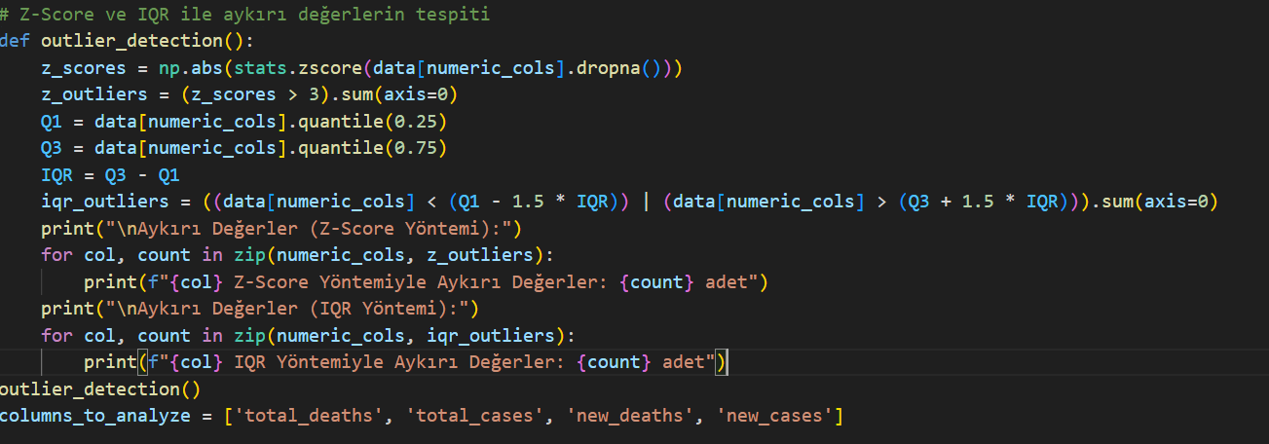

Slide 10
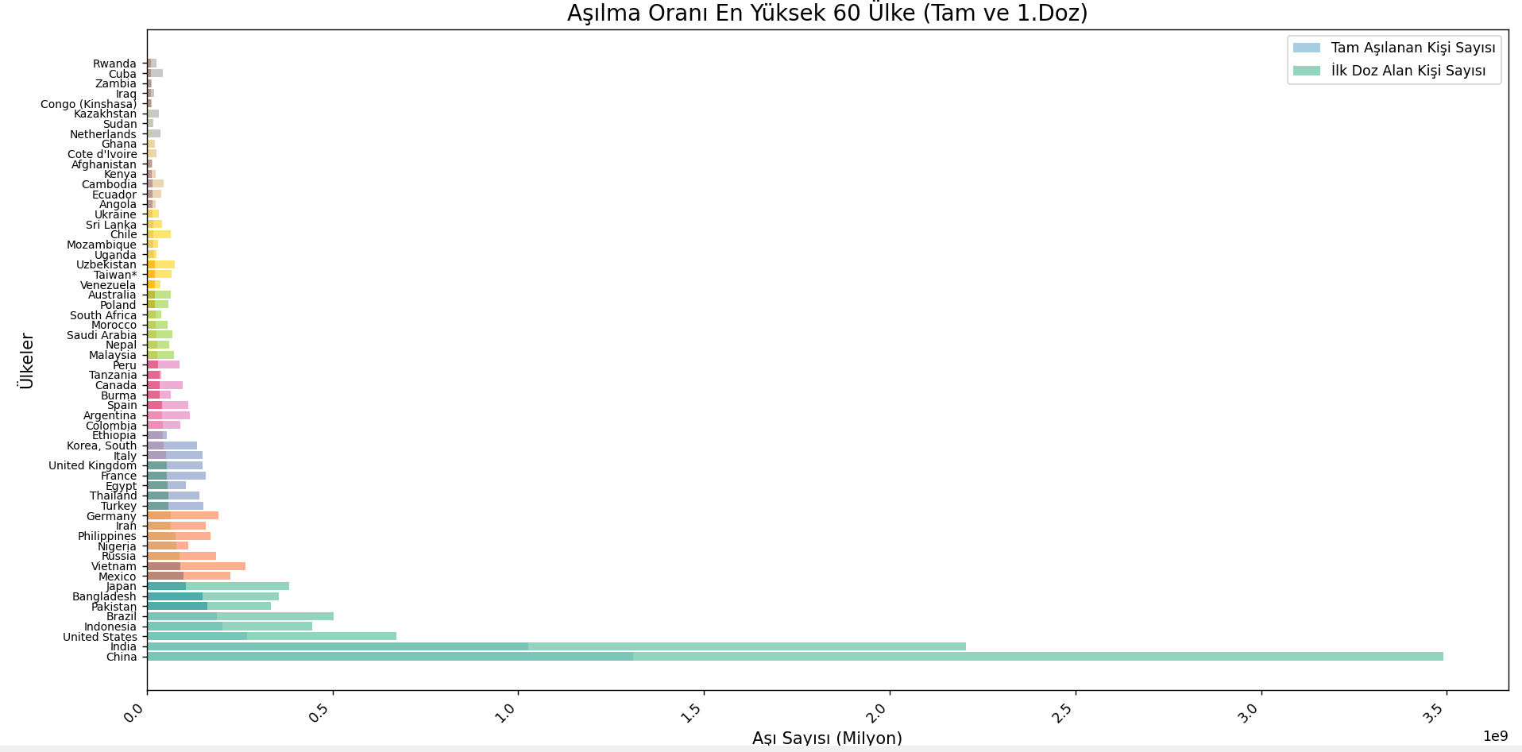
1. Grafik :Bu grafik, aşılanma oranı en yüksek olan 60 ülkeyi karşılaştırıyor ve bu ülkelerde tam aşılanan kişi sayıları ile yalnızca birinci doz aşıyı olan kişi sayılarının dağılımını gösteriyor.

Slide 11
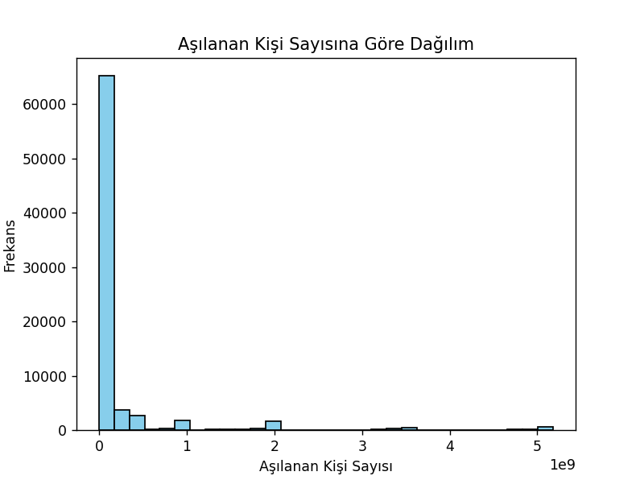
2.grafik:
Bu grafik, tam aşılanan kişi sayısının dağılımını gösteren bir histogramdır. X ekseni, tam aşılanan kişi sayısını (gruplar halinde) temsil ederken, Y ekseni bu gruplara düşen ülkelerin veya bölgelerin frekansını gösterir. Histogram, aşılanan kişi sayısının hangi aralıklarda yoğunlaştığını anlamamıza yardımcı olur.

Slide 12
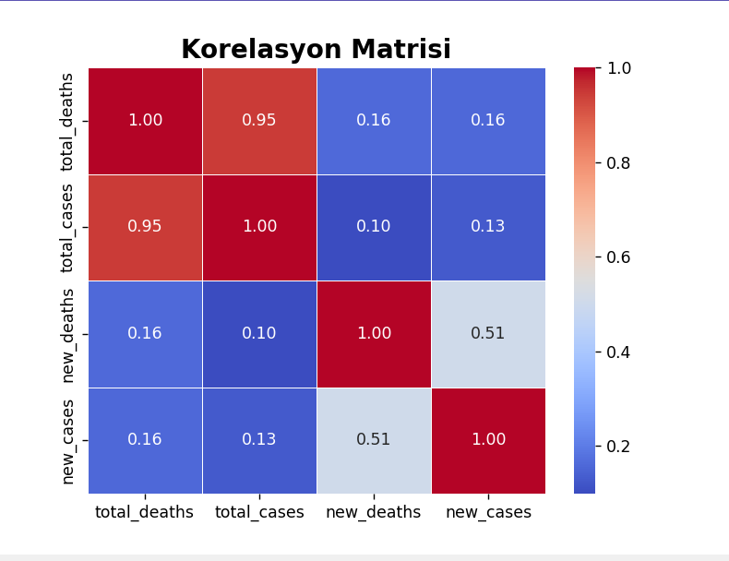
3.Graik: Bu grafik, COVID-19 verilerinde ölüm ve vaka sayıları arasında nasıl bir ilişki olduğunu gösterir. total_cases ve total_deaths arasında genellikle güçlü bir pozitif korelasyon gözlenebilir (vaka sayısı arttıkça ölümler de artar).new_cases ve new_deaths arasındaki ilişki, salgının seyrini anlamak açısından önemli olabilir.
ilişkinin yönünü ve gücünü ölçer ve -1 ile 1 arasında bir değer alır:1: Pozitif güçlü ilişki (örneğin, bir değişken artarken diğeri de artar).
0: Hiçbir ilişki yok.
-1: Negatif güçlü ilişki (örneğin, bir değişken artarken diğeri azalır).

Slide 13
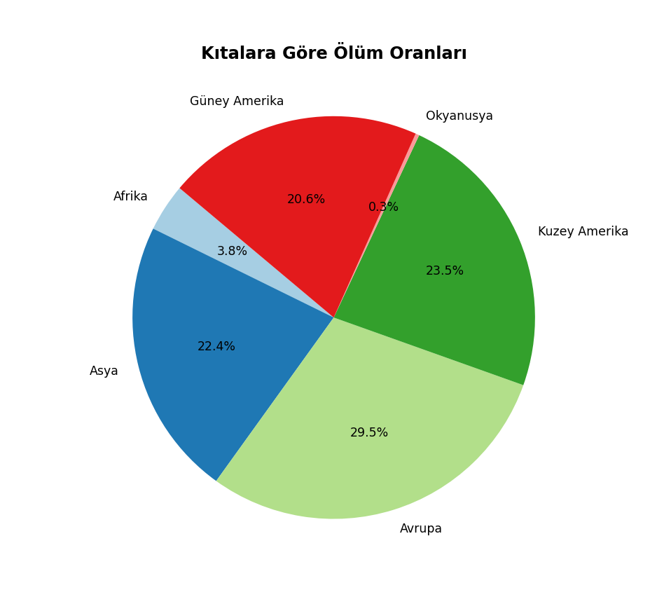
4.Grafik:Bu analizde, COVID-19'un kıtalar üzerindeki etkisini karşılaştırıyoruz. Veriler, kıtalara göre gruplanarak toplam vaka ve ölüm sayıları hesaplandı. Ayrıca, her kıtanın dünya genelindeki toplam vaka ve ölümlere katkı oranı yüzdesel olarak incelendi.
Bu çalışma, pandeminin farklı bölgelerdeki yayılımını ve etkisini daha net anlamamıza yardımcı oluyor. Özellikle ölüm ve vaka oranlarındaki farklılıklar, kıtaların sağlık sistemleri, önlemleri ve demografik özellikleri hakkında önemli ipuçları sunuyor.

Slide 14
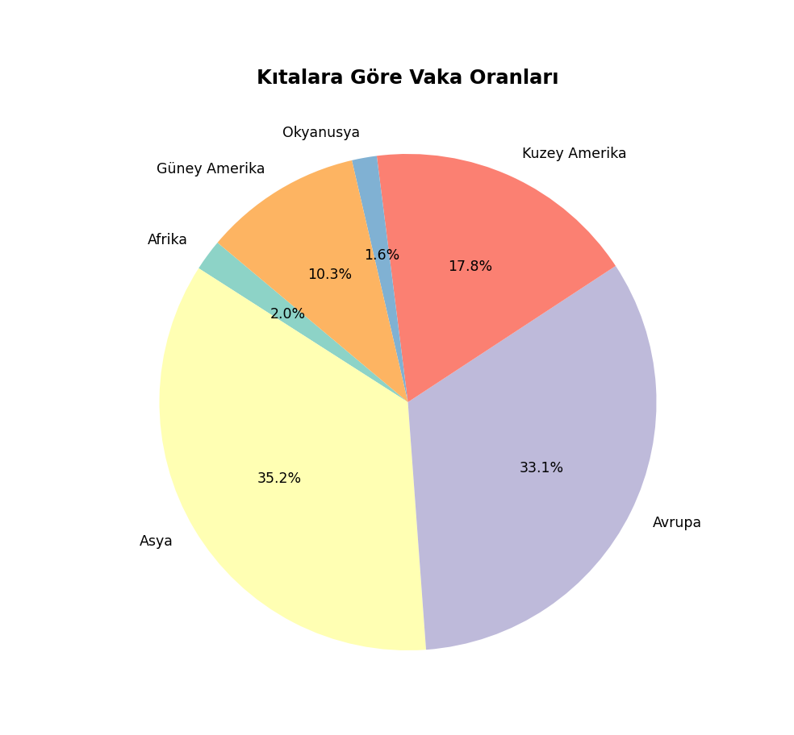
5.Grafik:Grafik, COVID-19 nedeniyle kıtalarda meydana gelen ölümlerin dünya genelindeki oranlarını net bir şekilde gösterir. Büyük dilimler, ölüm oranlarının yüksek olduğu kıtaları temsil ederken, küçük dilimler daha düşük oranları gösterir. Bu tür bir görsel, kıtalar arasındaki ölüm oranları farklarını hızlıca kavramamıza olanak tanır.

Slide 15
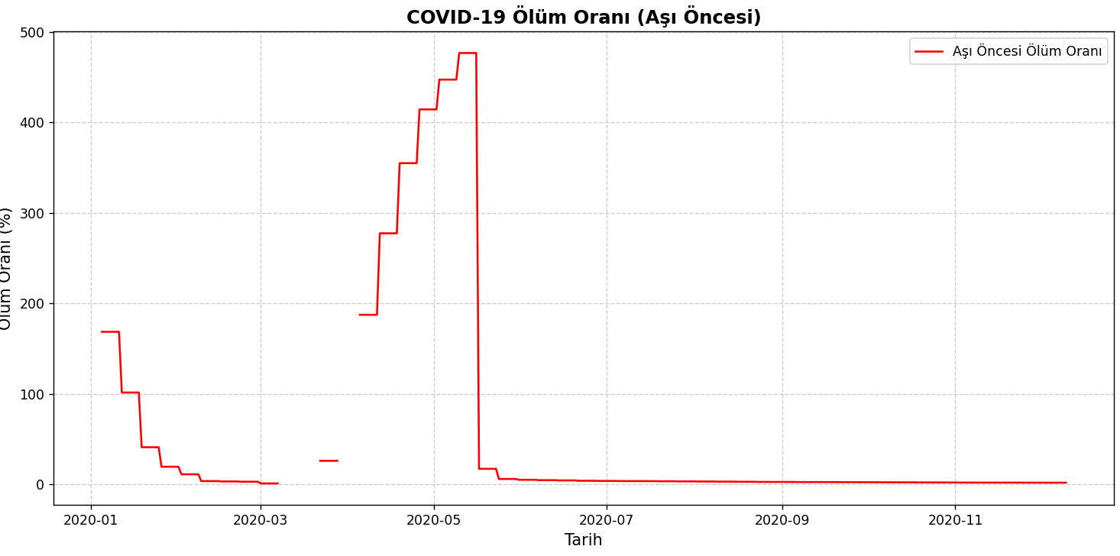
6.Grafik:Bu grafik, COVID-19'un aşı öncesi dönemdeki ölüm oranlarını zaman içinde nasıl değiştiğini gösteren bir çizgi grafiğidir. Grafikteki veri, aşı uygulanmadan önceki dönemdeki ölüm oranlarını yansıtır. X Eksenindeki Zaman: Grafik, zaman serisini gösterir. Yani, aşı uygulanmadan önceki dönemdeki belirli tarihlerdeki ölüm oranları, tarih sırasına göre çizilmektedir.Y Eksenindeki Ölüm Oranı (%): Y ekseninde, her tarihteki ölüm oranı yüzdesel olarak gösterilmektedir. Bu oran, o tarihteki toplam ölümlerin toplam vakalara oranı ile hesaplanmış olabilir.Çizgi: Kırmızı renk ile çizilen çizgi, aşı öncesi dönemdeki ölüm oranlarının zaman içindeki değişimini gösterir. Bu çizgi, pandeminin seyrine göre ölüm oranlarında görülen artış veya azalışları yansıtır.Başlık: "COVID-19 Ölüm Oranı (Aşı Öncesi)" başlığı ile grafik, aşı öncesindeki ölüm oranlarının görselleştirildiğini açıkça belirtir.Grid (Izgara): Grafik, zaman içindeki değişimi daha net görmek için dashed grid lines (kesikli ızgara çizgileri) ile desteklenmiştir.

Slide 16
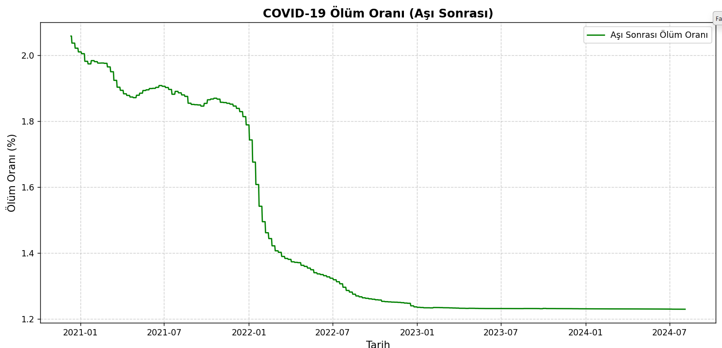
z
7.Grafik:Bu grafik, COVID-19 pandemisinin aşı sonrası dönemindeki ölüm oranlarını zaman içinde nasıl değiştiğini gösteren bir çizgi grafiğidir. Aşı uygulandıktan sonra ölüm oranlarında meydana gelen değişimler bu grafikte izlenmektedir.
grafik, aşılamanın ardından ölüm oranlarının nasıl değiştiğini görselleştirir. Aşı sonrası dönemdeki ölüm oranlarında azalma veya istikrarlı bir seyir gözlemlenmişse, bu aşılamanın etkili olduğu anlamına gelebilir. Aşı sonrası dönemin kıyaslanması, sağlık politikalarının ve aşılamanın pandemiyi nasıl etkilediğini anlamamıza yardımcı olur.

Slide 17
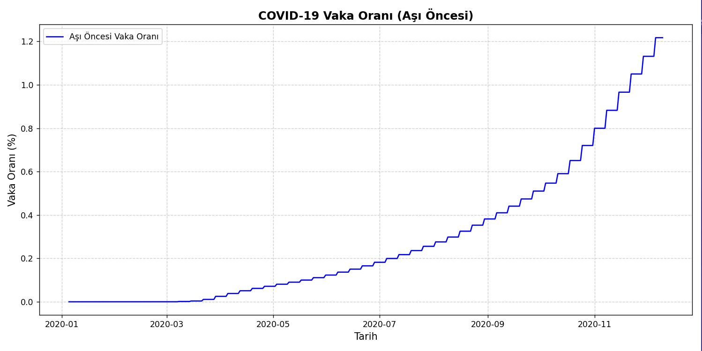
8.Grafik:Bu grafik, COVID-19 pandemisinin aşı öncesi dönemindeki vaka oranlarını zaman içinde nasıl değiştiğini gösteren bir çizgi grafiğidir. Aşı öncesindeki dönemdeki vaka oranlarının gelişimi bu grafikte izlenmektedir. grafik, aşı öncesi dönemdeki vaka oranlarının zaman içindeki değişimini görselleştirir. Aşı öncesindeki dönemde vaka oranlarında görülen artışlar, pandeminin yayılma hızının bir göstergesi olabilir. Ayrıca, vaka oranlarındaki dalgalanmalar, pandeminin ilk zamanlarında uygulanan sağlık politikalarının ve alınan önlemlerin etkilerini anlamamıza yardımcı olabilir.

Slide 18
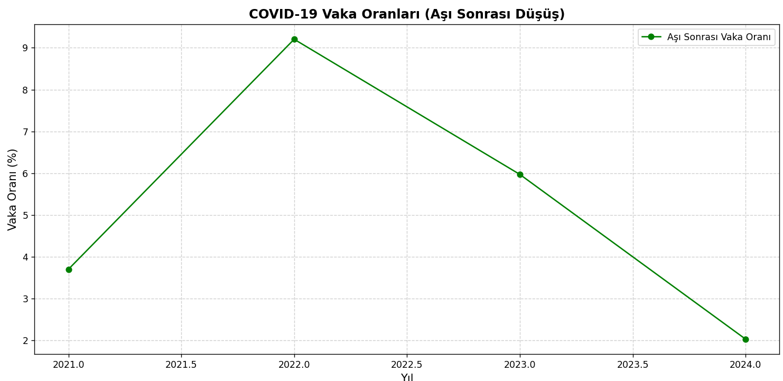
9.Grafik:Bu grafik, aşı sonrası dönemdeki COVID-19 vaka oranlarının yıllık bazda nasıl değiştiğini ve aşılamanın etkisiyle bu oranlardaki düşüşü gösteren bir çizgi grafiğidir. grafik, aşılamanın COVID-19 vaka oranları üzerindeki etkisini gözler önüne serer. Aşılamanın yaygınlaşmasıyla vaka oranlarında gözle görülür bir azalma olduğu varsayılmış ve bu azalma yıllar içinde modellenmiştir. Aşı sonrası dönemdeki vaka oranlarındaki düşüş, halk sağlığı önlemleri ve aşılamanın etkinliğini anlamamıza yardımcı olur.

Slide 19
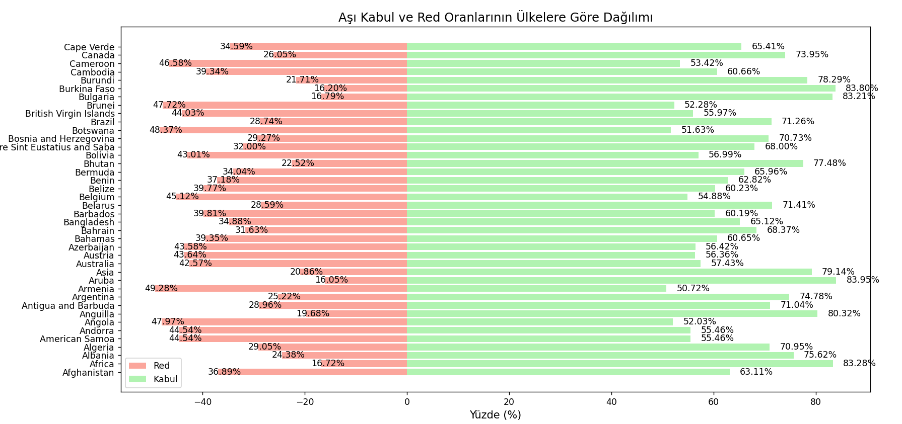
9.Grafik:Bu grafik, 40 ülkenin aşı kabul ve red oranlarını karşılaştıran bir yatay çubuk grafiktir. Grafik, her bir ülkenin aşıya karşı gösterdiği kabul oranı ile red oranını görsel olarak sunmaktadır. grafik, farklı ülkelerdeki aşı kabul ve red oranlarını karşılaştırarak, aşıya karşı duyulan güven ve tepkilerin küresel düzeydeki dağılımını görselleştirir. Yeşil çubuklar, ülkelerin aşıya olan kabul oranlarını, kırmızı çubuklar ise red oranlarını net bir şekilde ortaya koyar. Bu tür bir görsel, aşı politikaları ve halk sağlığı stratejilerinin küresel ölçekteki etkilerini anlamamıza yardımcı olabilir.

Slide 20
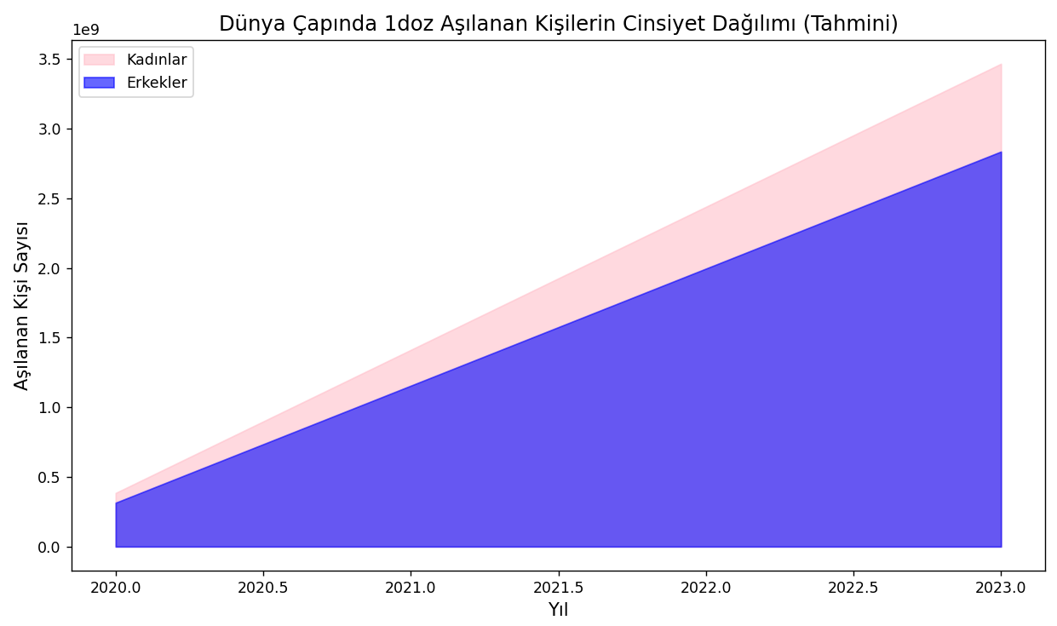
10.Grafik:Bu grafik, dünya genelinde 1. doz aşılanan kişilerin cinsiyetlere göre dağılımını yıllık bazda gösteren bir alan grafiğidir. Grafikte, kadınlar ve erkekler için tahmin edilen aşılanma sayıları görselleştirilmiştir. grafik, dünya genelinde 1. doz aşılanan kişilerin cinsiyet bazında yıllık dağılımını tahmin eder. Kadınlar için aşılanan kişi sayısının pembe renkte ve erkekler için mavi renkte gösterilmesi, aşılamanın cinsiyetlere göre nasıl bir dağılım gösterdiğini görsel olarak yansıtır. Ayrıca, aşılanma sayılarındaki artış, dünya genelindeki aşı kampanyalarının etkisini ve cinsiyetler arasındaki farkları gözler önüne serer.

Slide 21
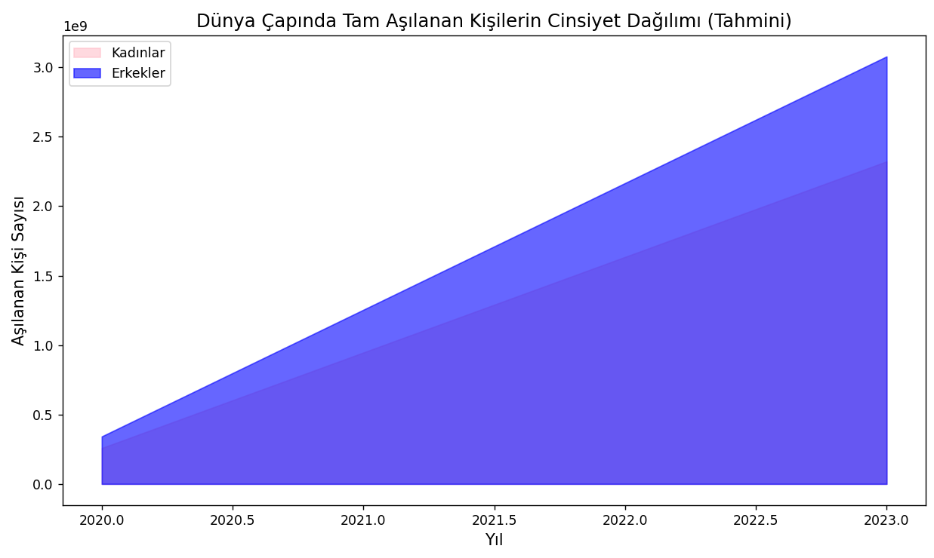
11.Grafik:Bu grafik, dünya çapında tam aşılanan kişilerin cinsiyet bazında dağılımını gösteren bir alan grafiğidir. Grafik, 2020 ile 2024 yılları arasında yapılan aşılamaların kadınlar ve erkekler arasında nasıl paylaştırıldığını tahmin etmektedir. Bu grafik, tam aşılanan kişilerin cinsiyetlere göre nasıl bir dağılım gösterdiğini tahmin etmektedir. Kadınlar ve erkekler arasındaki aşılanma oranları yıllık olarak artmakta ve her iki cinsiyetin de aşılanma sayısındaki artışları görsel olarak karşılaştırılmaktadır.

Slide 22
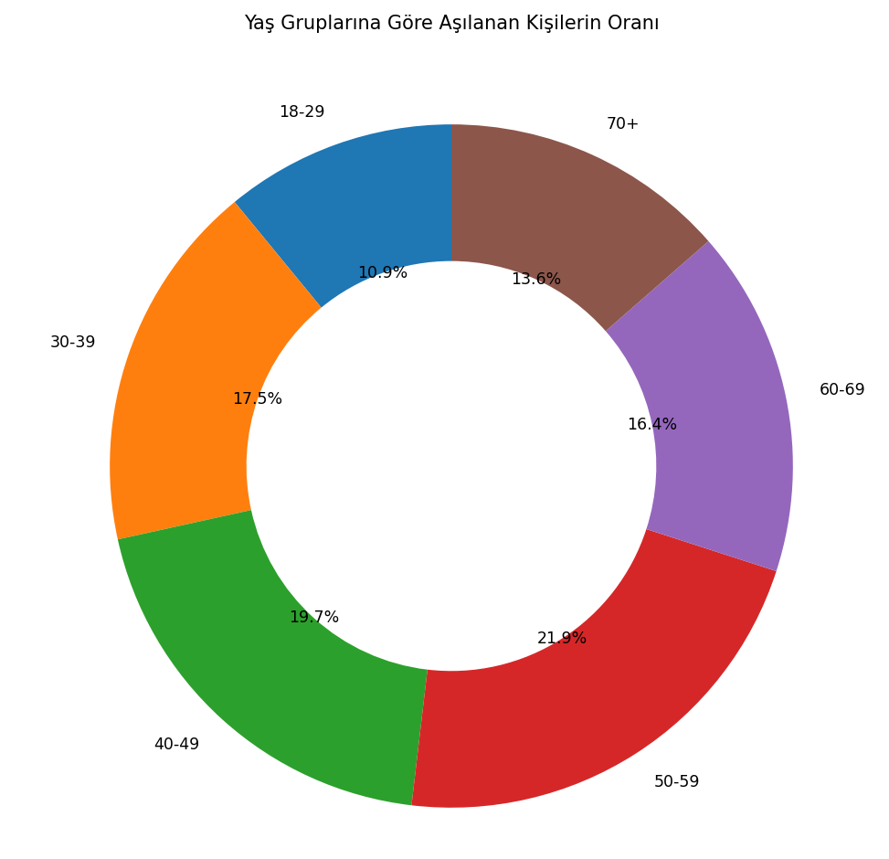
12.Grafik:
Bu grafik, yaş gruplarına göre aşılanan kişilerin oranlarını gösteren bir pasta grafiğidir. Her bir dilim, belirli bir yaş grubundaki aşılanan kişi sayısının toplam aşılanan kişi sayısına oranını ifade eder.
pasta grafiği, aşılanmış kişilerin yaş gruplarına göre nasıl bir dağılım gösterdiğini anlamamıza yardımcı olur. Örneğin, 50-59 yaş grubu en büyük dilime sahipken, 70+ yaş grubu daha küçük bir dilime sahiptir. Bu sayede, farklı yaş gruplarının aşılanma oranları görsel olarak karşılaştırılabilir.

Slide 23
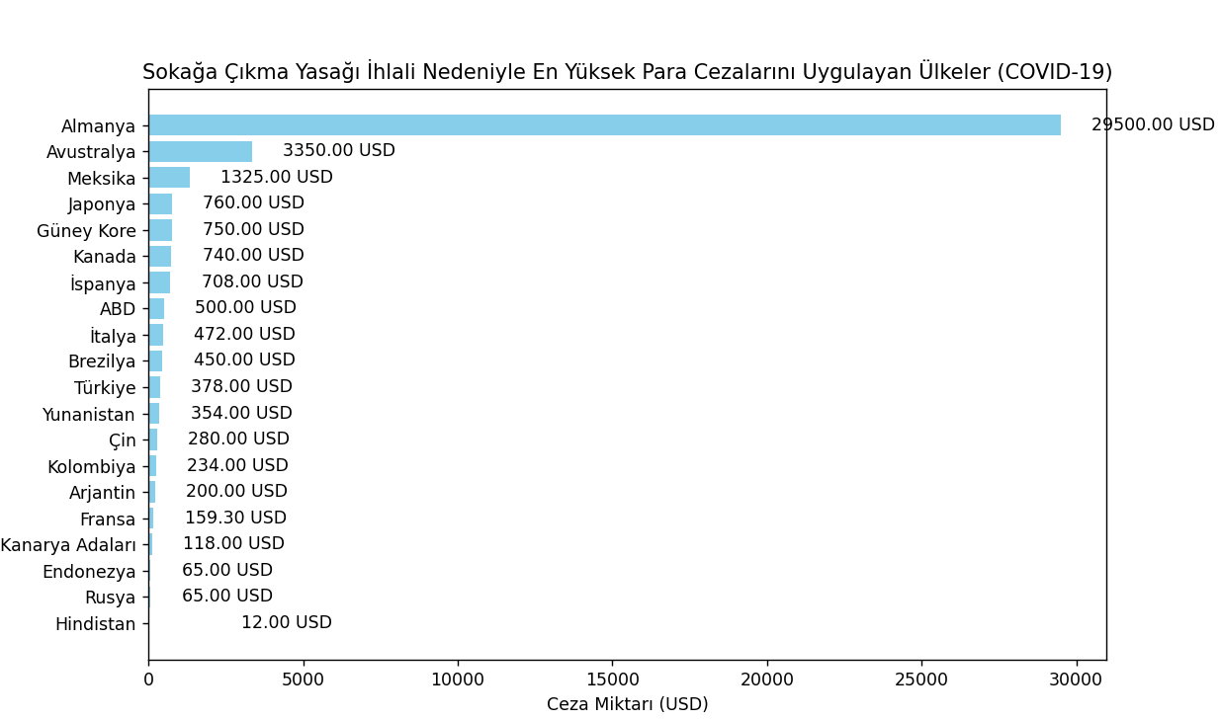
13.Grafik:Bu grafik, COVID-19 pandemisi sırasında sokağa çıkma yasağını ihlal edenlere uygulanan en yüksek para cezalarını gösteren yatay çubuk grafiktir. Grafik, farklı ülkelerdeki ceza miktarlarını karşılaştırmak amacıyla ABD doları (USD) cinsinden düzenlenmiştir. grafik, ülkeler arasındaki ceza farklılıklarını görsel olarak karşılaştırmamıza olanak tanır ve pandeminin çeşitli ülkelerdeki etkilerini daha iyi anlamamıza yardımcı olur.

Slide 24
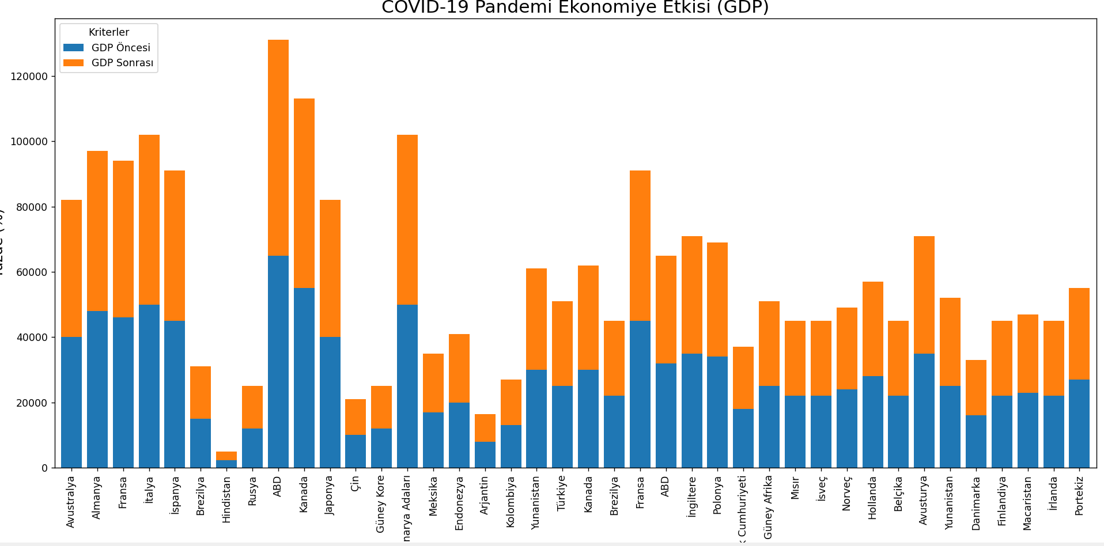
14.Grafik:Bu grafik, COVID-19 pandemisinin farklı ülkelerin ekonomilerine etkisini gösteren bir çubuk grafik olarak tasarlanmıştır. Grafik, her bir ülkenin pandemi öncesi ve pandemi sonrası GDP değerlerini karşılaştırmaktadır.
GDP (Gross Domestic Product) yani Gayri Safi Yurt İçi Hasıla, bir ülkenin belirli bir dönemde, genellikle bir yıl veya çeyrek, içinde üretilen tüm mal ve hizmetlerin toplam değerini ifade eden bir ekonomik göstergedir. GDP, bir ekonominin büyüklüğünü ve sağlığını ölçmek için yaygın olarak kullanılan temel bir göstergedir. Pandeminin Ekonomilere Etkisi: Grafik, pandemi sonrası birçok ülkede ekonomik küçülme yaşandığını, ancak bazı gelişmiş ülkelerin toparlanmada daha hızlı olduklarını ve bazılarının daha az etkilendiklerini göstermektedir. Bu, pandeminin küresel ekonomiye yaptığı büyük etkiyi, her ülkenin ekonomik yapısı ve dayanıklılığına göre farklı derecelerde yansıttığını ortaya koyuyor.

Slide 25
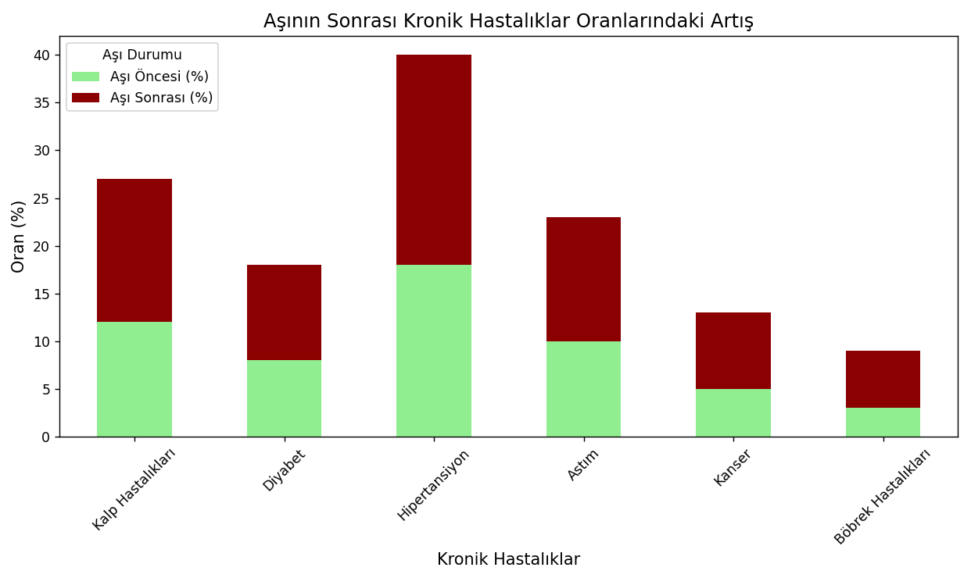
15.Grafik:
Bu grafik, COVID-19 aşısı sonrası kronik hastalıkların oranlarındaki artışı görselleştiren bir çubuk grafik olarak tasarlanmıştır. Grafik, aşı öncesi ve aşı sonrası dönemde, çeşitli kronik hastalıkların oranlarındaki değişimleri göstermektedir. Kronik Hastalıklar ve Aşı Etkisi: Grafik, aşı sonrası kronik hastalıkların oranlarında artış olduğunu göstermektedir. Bu değişim, COVID-19 pandemisinin genel sağlık üzerindeki etkileri ve aşıların uzun vadeli sonuçları hakkında daha fazla araştırma yapılması gerektiğini düşündürmektedir.

Slide 26
Kapanış ve Teşekkür
Sunumumuz bu kadardı. Sunumumuza katıldığınız için hepinize teşekkür ederim. COVID-19 pandemisinin sağlık ve ekonomi üzerindeki etkilerini veri analizi ile inceledik ve önemli bulgulara ulaştık. Aşılamanın yaygınlaşmasının, hem halk sağlığı hem de ekonomik toparlanma açısından kritik bir rol oynadığını gördük. Bu veriler, pandemi sonrası dönemde daha etkili stratejilerin geliştirilmesine yardımcı olabilir.
Son olarak bizi buraya kadar dinlediğiniz için tekrar teşekkür eder ve sizlere sağlıklı huzurlu ve mutlu anılarla dolu bir hayat dilleriz.
Ad Soyad : Fatima Nabil Hamdi Ratrout
Öğrenci Numarası:224210096
Ad Soyad :Somia Ussama Abdelwahed Mohamed Salem
Öğrenci Numarası:214210109

